Slide 1
Будівельні матеріали на деревних заповнювачах і мінеральних в'яжучих

Slide 2
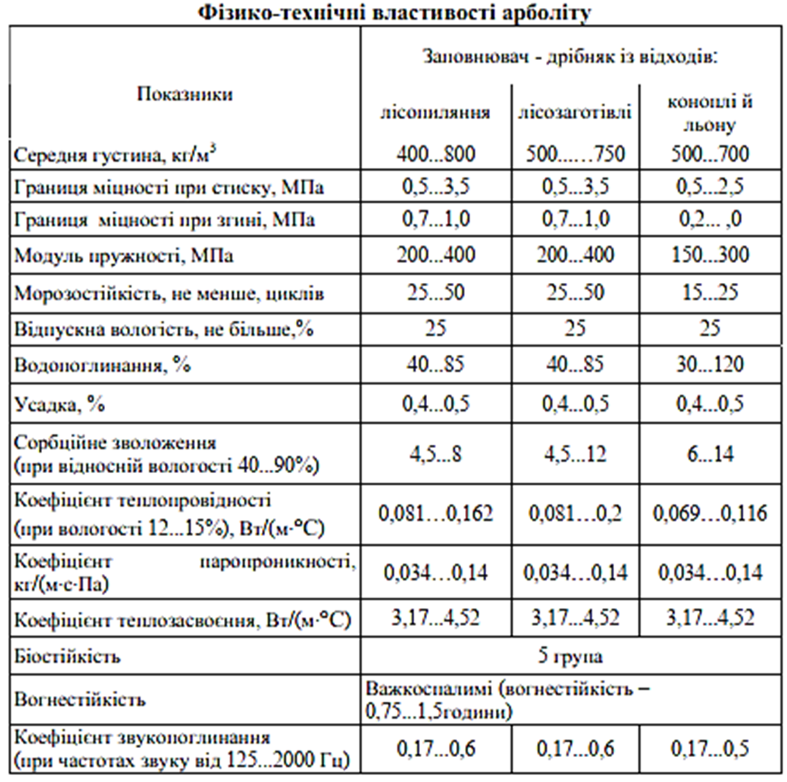
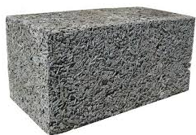
Арболіт
це легкий бетон на заповнювачах рослинного походження, що попередньо оброблені розчином мінералізатора.

Slide 3
Орієнтовні склади арболіту
Компонент | Витрати компонентів на 1 м3 залежно від класу бетону, кг
 | В0,35 | В0,75 | В1 | В2 | В2,5 | В3,5
Портландцемент М400 | $$\frac{{250}^{∗}}{300}$$ | $$\frac{260}{320}$$ | $$\frac{270}{390}$$ | $$\frac{340}{390}$$ | $$\frac{370}{400}$$ | $$\frac{400}{430}$$
Дрібняк сухий | $$\frac{140}{190}$$ | $$\frac{170}{200}$$ | $$\frac{180}{210}$$ | $$\frac{230}{250}$$ | $$\frac{250}{270}$$ | $$\frac{280}{310}$$
Дрібняк із рисової соломи | 300 | 340 | 370 | 400 | - | -
Костриця із коноплі і льону | 230 | 320 | 360 | 440 | - | -
Хлорид кальцію** | 6 | 7 | 7,5 | 8 | 8,5 | 9
Вода, л | $$\frac{270}{320}$$ | $$\frac{280}{330}$$ | $$\frac{310}{360}$$ | $$\frac{390}{420}$$ | $$\frac{410}{460}$$ | $$\frac{430}{490}$$

Slide 4
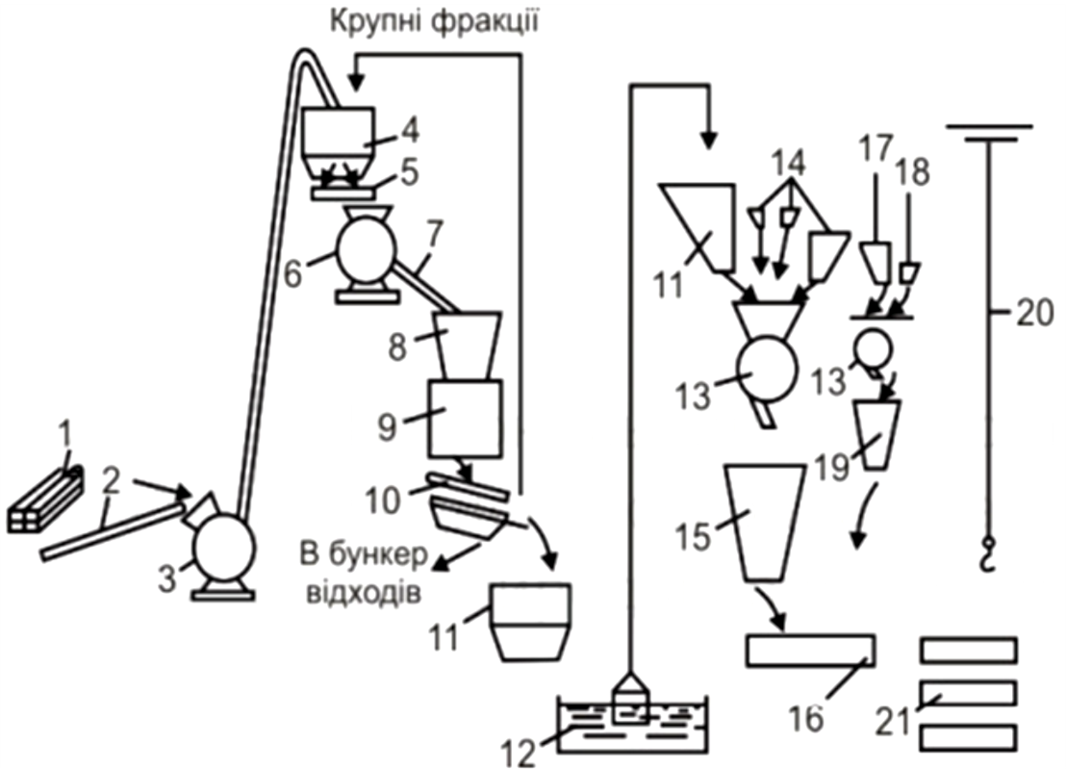
Схема виробництва виробів з арболіту на деревних відходах
1 – приймальний майданчик;
2 – конвеєр;
3 – рубильна машина;
4 – циклон;
5 – стрічковий конвеєр;
6 – молоткова дробарка;
7 – пневмоконвеєр;
8 – циклон;
9 – проміжний бункер;
10 – віброгрохот;
11 – бункер;
12 – ванна;
13 – розмішувач;
14 – дозатори;
15 – арболітоукладач;
16 – формувальний пост;
17 – бункер для заповнювача;
18 – дозатор для води;
19 – розчиноукладач;
20 – кран;
21 – пост витримки.

Slide 6
Фіброліт
будівельний плитний матеріал.
Виготовляється зі спеціальних деревних стружок (шерсті) та неорганічної в'яжучої речовини.
Деревна шерсть має наступні розміри:
довжина 200-500 мм,
ширина 4-7 мм,
товщина 0,25-0,5 мм.

Slide 9
Цементно-стружкові плити (ЦСП)
Це композиційний матеріал, який має високу міцність, водо- та біостійкість і відноситься до нетоксичних, важкоспалимих, легкооброблюваних матеріалів

Slide 11
Тирсобетон
це матеріал на основі мінеральних в'яжучих речовин і деревної тирси
Має високі тепло- і звукоізоляційні властивості, добре обробляється різальними інструментами, обробляється фарбами, керамічною плиткою і штукатурним розчином.
Застосовують у монолітному будівництві або для виготовлення дрібних стінових блоків для зовнішніх стін при зведенні малоповерхових будинків

Slide 12
Схема технологічної лінії виробництва тирсобетону

Slide 13
Термопласт сипкий термоізоляційний матеріал
Отримують змішуванням деревної тирси та глиносмоляної пасти.
Матеріал | Витрата матеріалів (кг) для отримання 1 ^{м3} термопласту в насипному стані
Глина (природної вологості) | 100-150
Тирса | 150-200
Масляний антисептик | 40-50
Вода | 100-150

Slide 14
Ксилоліт – штучний будівельний матеріал із суміші цементу, тирси, азбесту.
Суміш магнезійного цементу з тирсою під назвою ксилоліту застосовується для покриття підлог
не горить і малотеплопровідний, морозостійкий і водостійкий, не боїться ударів і витримує значні навантаження, має високий показник стирання.

Slide 15
Ксилобетон
це різновид легкого бетону, заповнювачем якого є тирса, а в'яжучою речовиною ‒ цемент або вапно і гіпс.
Для бетонів, наприклад класу В2 (марки М25), може бути прийнята орієнтовна витрата портландцементу 200 кг/м³, гашеного вапна - 100 кг/м³ і тирси 200 кг/м³.
Ксилобетони залежно від об'ємної концентрації тирси виготовляють щільністю 950-1250 кг/м³, з коефіцієнтом теплопровідності в межах 0,244-0,430 Вт/(м°С).
Їх застосовують для монолітних набивних стін та дрібних стінових блоків, призначених для одноповерхових житлових будівель, тваринницьких приміщень, гаражів, сараїв, майстерень.
Різновидами ксилобетону є ксилоізол, що включає поряд з портландцементом вапняне тісто і 5% розчин кухонної солі.
Терміз і термізол містять іще й діатоміт, трепел або золу ТЕС.

Slide 16
Короліт
конструктивно-теплоізоляційні плити на основі кори і мінеральних в'яжучих

Slide 17
Хемпкріт утеплюючий матеріал на основі костриці конопель
Утеплювач виготовляється з 3 компонентів: конопляна костриця (внутрішня частина стебла промислової коноплі, що залишається після відділення волокон), в’яжуче "П’ятий Елемент" (авторська розробка компанії Hempire, в'яжуче на основі вапна без додавання піску чи цементу) та вода.

